Slide 1
Схемотехника ЭВМ
Введение

Slide 2
Сведения о дисциплине
Название дисциплины
«Схемотехника ЭВМ»
Преподаватель
Томчук
Максим Николаевич
Цикл: Б3 (Профессиональный цикл)
Базовая часть
Семестры: 4
Трудоемкость: 4 ЗЕТ
Аттестация: Экзамен

Slide 3
Формируемые компетенции
ПК-3: «разрабатывать интерфейсы "человек - электронно-вычислительная машина"»
Знает:
принципы организации и функционирования элементов и узлов ЭВМ, их номенклатуру;
методы расчёта и конструирования основных подсистем ЭВМ;
особенности организации подсистем ЭВМ с учётом требований быстродействия, аппаратурных затрат;
основные направления научно-технического развития аппаратных средств ЭВМ;

Slide 4
Формируемые компетенции
ПК-3: «разрабатывать интерфейсы "человек - электронно-вычислительная машина"»
Знает:
современные пакеты прикладных программ для проектирования и моделирования узлов и блоков цифровых устройств.

Slide 5
Формируемые компетенции
ПК-3: «разрабатывать интерфейсы "человек - электронно-вычислительная машина"»
Умеет:
обосновывать принимаемые проектные решения;
осуществлять выбор элементной базы при проектировании устройств;
выполнять расчет параметров проектируемого устройства, расчет параметров входящих в его состав компонентов.
Пользоваться современными пакетами прикладных программ для проектирования и моделирования узлов и блоков цифровых устройств.

Slide 6
Формируемые компетенции
ПК-3: «разрабатывать интерфейсы "человек - электронно-вычислительная машина"»
Владеет:
навыками проектирования аппаратных средств ЭВМ;
разработки средств гальванической развязки сигнальных цепей и защиты устройств от воздействия помех;
разработки моделей и структур подсистем ЭВМ;
тестирования подсистем ЭВМ на соответствие требованиям правильности функционирования;

Slide 7
Формируемые компетенции
ПК-3: «разрабатывать интерфейсы "человек - электронно-вычислительная машина"»
Владеет:
Навыками использования современных инструментов автоматизации проектирования средств вычислительной техники;
навыками составления и чтения электрических схем цифровых устройств.

Slide 8
Формируемые компетенции
ПК-6: «обосновывать принимаемые проектные решения, осуществлять постановку и выполнять эксперименты по проверке их корректности и эффективности»
Знает:
принципы построения, параметры и характеристики цифровых и аналоговых элементов ЭВМ;
современные технические средства взаимодействия с ЭВМ.

Slide 9
Формируемые компетенции
ПК-6: «обосновывать принимаемые проектные решения, осуществлять постановку и выполнять эксперименты по проверке их корректности и эффективности»
Умеет:
ставить и решать схемотехнические задачи, связанные с выбором системы элементов при заданных требованиях к параметрам.

Slide 10
Формируемые компетенции
ПК-6: «обосновывать принимаемые проектные решения, осуществлять постановку и выполнять эксперименты по проверке их корректности и эффективности»
Владеет:
методами выбора элементной базы для построения различных устройств.

Slide 11
Цель и задачи дисциплины
Учебная дисциплина «Схемотехника ЭВМ» относится к базовой части профессионального цикла дисциплин.
Предметом изучения курса «Схемотехника ЭВМ» являются элементы, узлы и блоки ЭВМ различных типов.
Целью дисциплины «Схемотехника ЭВМ» является формирование систематизированных теоретических знаний о принципах организации и функционирования аппаратных средств ЭВМ.
Задачей дисциплины «Схемотехника ЭВМ» является освоение эмпирических и формальных методов эффективной разработки аппаратных средств ЭВМ.

Slide 12
Связанные дисциплины
Для успешного освоения курса дисциплины, студенты должны владеть материалами предшествующих дисциплин:
«Информатика»;
«Дискретная математика»;
«Теория автоматов»;
«Электротехника и электроника».

Slide 13
Связанные дисциплины
Изучение дисциплины «Схемотехника ЭВМ» определяет основу для изучения последующих дисциплин учебного плана:
«Проектирование цифровых устройств»;
«Проектирование ЭВМ»;
«Организация памяти ЭВМ»;
«Микропроцессорные системы»;
«Проектирование микропроцессорных систем»;
«Интерфейсы периферийных устройств»;
«Интерфейсы микропроцессорных систем».

Slide 14
Распределение часов
Вид занятий | Сем. 4 | Сем. 5* | Всего*
Всего аудиторных часов | 72 | 72 | 144
Лекции | 36 | 36 | 72
Лабораторные работы | 18 | 36 | 54
Практические занятия | 18 | – | 18
Всего самостоятельной работы вне аудитории | 72 | 72 | 144
Лекции | 7 | 8 | 15
Лабораторные работы | 16 | 18 | 34
Практические занятия | 7 | – | 7
Курсовой проект | – | 33 | 33
Контрольные работы | 6 | 9 | 15
Подготовка к ПА | 36 (экз.) | 4 (зач.) | 40
ИТОГО | 144=4ЗЕ | 144=4ЗЕ | 288=8ЗЕ

Slide 15
Модульный план (час.)
Содержание раздела | Лек. | Лаб. раб. | Пр. | Сам. раб.
1. Логические элементы | 10 | 4 | 2 | 6
2. Триггерные устройства | 5 | 4 | 4 | 9
3. Функциональные узлы ЭВМ | 21 | 10 | 12 | 21
4. Подготовка и сдача экзамена |  |  |  | 36
Итого в 4 семестре: | 36 | 18 | 18 | 36
5. Вспомогательные элементы и узлы ЭВМ | 12 |  |  | 9
6. Запоминающие устройства | 13 | 2 |  | 7
7. БИС программируемой логики | 4 | 26 |  | 14
8. Совместная работа цифровых элементов в составе узлов и устройств | 5 | 2 |  | 3
9. Разработка операционной части арифметико-логического устройства | 2 | 6 |  | 35
10. Подготовка и сдача зачета |  |  |  | 4
Итого в 5 семестре: | 36 | 36 |  | 72
ИТОГО за курс | 72 | 54 | 18 | 144

Slide 16
Схемотехника ЭВМ
Логические элементы

Slide 17
Определения
Элемент ЭВМ – простейший в функциональном смысле элемент, выполняющий какую-либо элементарную функцию преобразования сигналов.
Узел ЭВМ – совокупность функционально связанных элементов.
Узлы, функционально связанные между собой, образуют устройство (блок).
Дисциплина «Схемотехника ЭВМ» изучает элементы, узлы, устройства ЭВМ, а так же вопросы их взаимодействия.

Slide 18
Классификация элементов ЭВМ
По функциональному назначению:
логические - преобразующие логическое содержание информации;
элементы памяти – осуществляющие хранение информации в течение некоторого промежутка времени;
вспомогательные – преобразующие электрические величины в электрические;
специальные – преобразующие неэлектрические величины в электрические и наоборот.

Slide 19
Классификация элементов ЭВМ
По физической реализации:
полупроводниковые;
магнитные;
оптические;
электровакуумные;
. . .

Slide 20
Классификация элементов ЭВМ
По электрической схеме базового элемента:
ТТЛ – транзисторно-транзисторная логика;
ТТЛШ – ТТЛ с диодами Шоттки;
КМОП – на комплементарных МОП-транзисторах;
И²Λ – интегрально-инжекционная логика;
ЭСЛ – эмиттерно-связная логика;
ДТЛ, РТЛ, РЕТЛ, . . .

Slide 21
Обозначения элементов
Основное поле
Функция элемента
1
Выходы
Входы

Slide 22
Обозначения элементов
Дополнительное поле
Функции входов
R
D
C
S
T
Разделители групп

Slide 23
Примеры функций элементов
1 – «ИЛИ»
& - «И»
=1 – «исключающее ИЛИ»
== - «исключающее ИЛИ-НЕ»
Т – триггер
RG – регистр
MUX - мультиплексор

Slide 24
Положительная и отрицательная логики
1
1
&
1
1
&
=1
=1
ЛЭ положительной ЛЭ отрицательной
логики логики

Slide 25
Схемотехника ЭВМ
Характеристики логических элементов

Slide 26
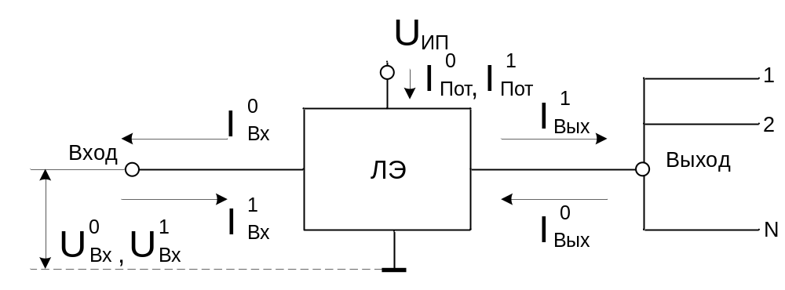
Статические параметры ЛЭ

Slide 27
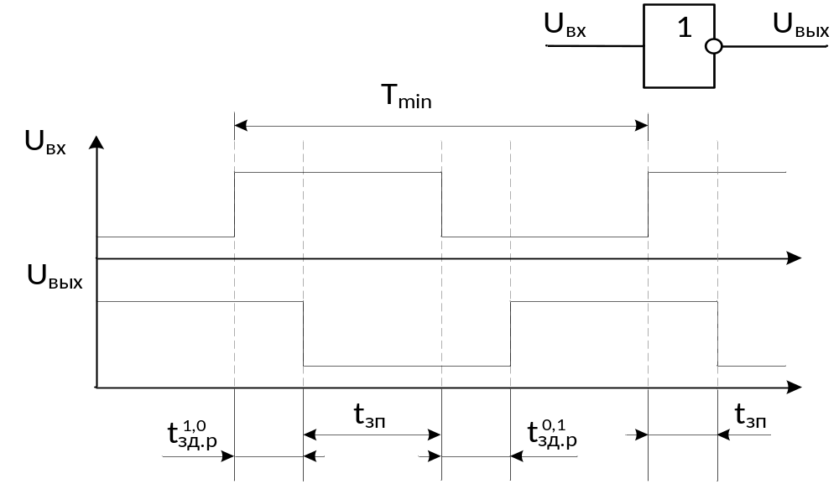
Динамические параметры ЛЭ

Slide 28
Динамические параметры ЛЭ
U
t
t^{0,1}
t^{1,0}

Slide 29
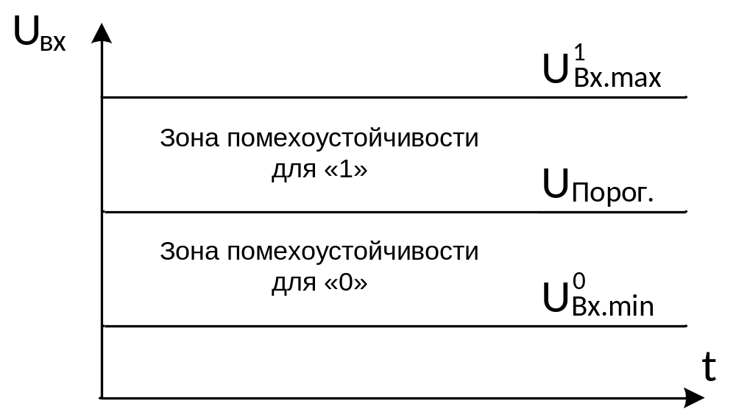
Помехоустойчивость

Slide 30
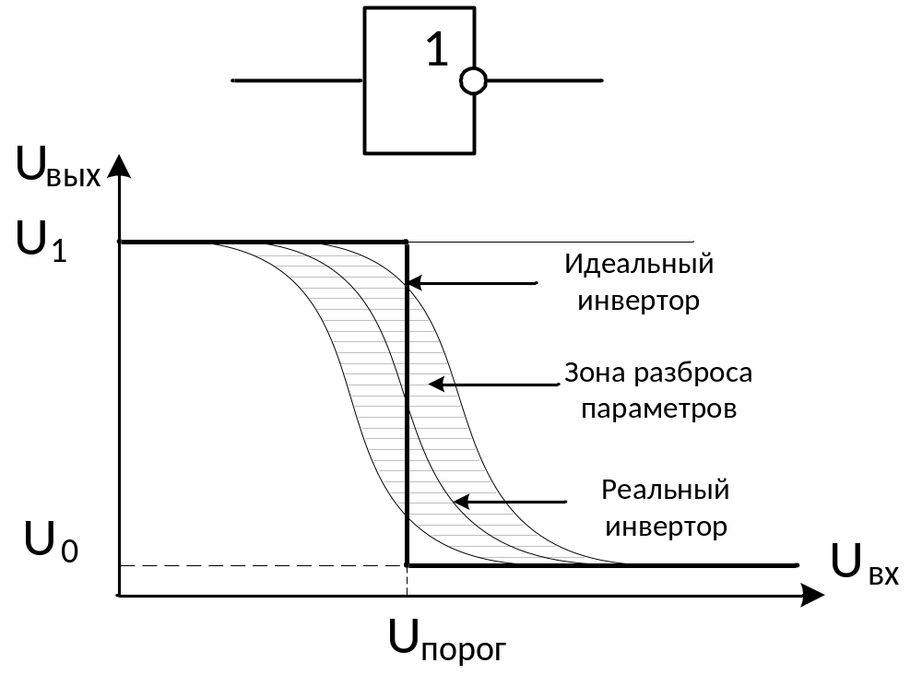
Передаточная характеристика инвертора

Slide 31
Разветвление
I_{ВЫХ}⁰_{max}
ЛЭ1
I_{ВХ}⁰_{max}
ЛЭ2
I_{ВЫХ}¹_{max}
I_{ВХ}¹_{max}
ЛЭ3

Slide 32
Коэффициент разветвления
I_{ВЫХ}⁰_{max}
I_{ВЫХ}¹_{max}
N = min( ; )
I_{ВХ}⁰_{max}
I_{ВХ}¹_{max}

Slide 33
Маркировка отечественных микросхем
1973
КР1533ЛА3
Порядковый номер элемента
Вид приемки (ОТК)
Конструктивное исполнение:
П, Р – пластмасса
М - металлокерамика
Функциональное назначение
Серия
1, 5, 7 – полупр.;
2, 4, 6, 8 – гибридные;
3 – пленочная технология.

Slide 34
Маркировка зарубежных микросхем
SN74HC04D
Производитель / тип корпуса
Функциональное назначение
Технология изготовления
Серия (74,54).

Slide 35
Соответствие обозначений технологии изготовления
нет | 155, 133
S | 531
LS | 555
AS | 533
ALS | 1533
F | 1531
C | 564
AC | 1554
ACT | 1594
HC | 1564

Slide 36
Функциональное назначение
ЛА
Группа
(Л – логические)
Вид элемента
ЛА – И-НЕ
ЛЕ – ИЛИ-НЕ
ЛИ – И
ЛЛ – ИЛИ
ЛН – НЕ
ЛР – И-ИЛИ-НЕ
ЛП – Прочие

Slide 37
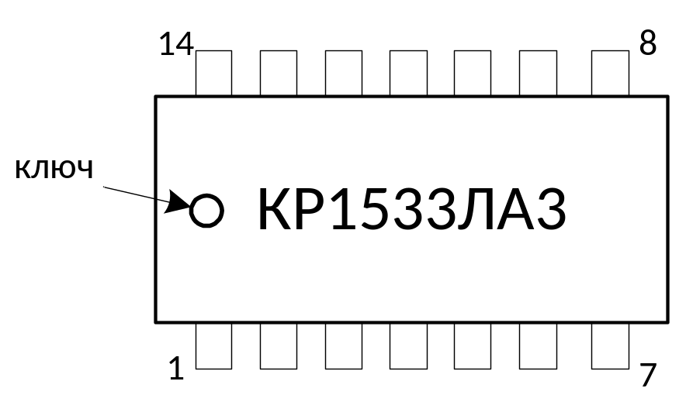
Корпус DIP
1
&
3
2
4
&
6
5
9
&
8
10
7 – общий
14 - питание
12
&
11
13

Slide 38
Схемотехника ЭВМ
Элементы ТТЛ

Slide 39
Базовый элемент ТТЛ
+5В
R_{б}
R_{к}
R_{огр}
VT1
VT2
VT3
Вх1
Вх2
Вх3
Вх4
0,1В
0,1В
VD5
Выход
R_{э}
1,4В
VT4
0,1В
VD1-4
0,7В
0В

Slide 40
Элемент И-ИЛИ-НЕ с расширением по ИЛИ
&
1
&
E
K

Slide 41
Элемент И-ИЛИ-НЕ с расширением по ИЛИ
+5В
R_{б}
R_{к}
R_{огр}
VT3
VT4
VT1
VT2
K
VT5
Вх1
Вх2
E
VD5
Вх3
Вх4
R_{э}
Выход
VT6
VD1-2
VD3-4
0В

Slide 42
Расширитель
& 1
E
K

Slide 43
Расширитель
+5В
R_{б}
VT1
K
VT2
Вх1
Вх2
Вх3
Вх4
E
VD1-4

Slide 44
Элемент с повышенной нагрузочной способностью
+5В
R_{б}
R_{к}
R_{огр}
& >
VT1
VT3
VT2
VT4
Вх1
Вх2
R1
R2
Выход
1,4В
VT5
VT6
VD1-2
0В

Slide 45
Элемент с открытым коллектором
+5В
R_{б}
&
VT1
VT2
VT3
Вх1
Вх2
Выход
R_{Э}
VD1-2
0В

Slide 46
Применение элемента с открытым коллектором
&
Нагрузка
+5В
&
Нагрузка
+12В

Slide 47
Применение элемента с открытым коллектором
+12В
K
SK
&

Slide 48
Монтажная логика:
И по «1», ИЛИ по «0»
+5В
R
&
y
y
. . .
+5В
&
U¹_{вх}
U⁰_{вх}
t
C_{ПАР}
t_{раз}
t_{зар}

Slide 49
Расчет сопротивления
U_{ИП}^{мин} – U₁^{мин}
U_{ИП}^{макс} – U₀^{макс}
>=R>=
N*I_{ут}¹⁺n*I_{вх}¹
I_{вых}⁰+(N-1)*I_{ут}⁰ – n*I_{вх}⁰
t^{0,1} ≈ 0,8RC_{ПАР}

Slide 50
Элемент с тремя состояниями
+5В
R_{б}
R_{к}
R_{огр}
1
VD2
VT1
EZ
VT2
VT3
Вх.
VD3
VT5
Упр.вх.
Выход
R1
R_{э}
VT4
VD1
R2
0В

Slide 51
Схемотехника ЭВМ
Элементы ТТЛШ

Slide 52
Транзисторный ключ с диодом Шотки
0,7В
0,3-0,4В
U_{ИП}
≈ 0,1В
R_{к}
VD
R_{б}
0,7В
Выход
0 В

Slide 53
Базовый элемент серии К531
+5В
R1
2,8к
R2
900
R3
50
R2
900
VT1
&
VT2
VT3
VT4
R6
4к
Вх1
Вх2
Вх3
R4
500
R5
250
Выход
VT5
VT6
VD1-3
0В

Slide 54
Базовый элемент серии К555
+5В
R1
20к
R2
8к
R3
200
VD1-3
&
VT2
Вх1
Вх2
Вх3
VT3
VT1
VD7
R6
4к
R5
3к
R4
1,5к
Выход
VT4
VT5
VD4-6
0В

Slide 55
Сравнительная характеристика ИС ТТЛ (ТТЛШ)
Серия ИС |  | Параметры |  |  | Нагрузка
Отеч. | Заруб. | t_{зд.р.}, нс | P_{пот.}, мВт | Э, пДж | C_{н}, пФ | R_{н}, кОм | N
К134 | SN74L | 33 | 1 | 33 | 50 | 4 | 10
К155 | SN74 | 10 | 10 | 100 | 15 | 0,4 | 10
К531 | SN74S | 3 | 20 | 60 | 15 | 0,28 | 10
К555 | SN74LS | 10 | 2 | 20 | 15 | 2 | 20
КР1531 | SN74F | 3 | 4 | 12 | 15 | 0,28 | 10
КР1533 | SN74ALS | 4 | 2 | 8 | 15 | 2 | 20

Slide 56
Расчет сопротивления для формирования логической единицы
U_{ИП}^{мин} – U₁^{мин}
>=R
n*I_{вх}¹

Slide 57
Схемотехника ЭВМ
Элементы КМОП

Slide 58
Транзисторы МДП
И
З
С
И
З
С
Металл
Диэлектрик
n
p+
p+
p
n+
n+
канал
p-канальный
n-канальный
Подложка Si
С
П
И
С
П
И
З
З

Slide 59
Транзисторы МДП
n-канальный
+
нагрузка –
U_{ИП}
+
U_{ЗИ}
–
–

Slide 60
Транзисторы МДП
Линейная область
I_{c}, мА
U_{СИ нас.}
U_{ЗИ}=10В
Область пробоя
U_{ЗИ}=8В
U_{ЗИ}=6В
U_{ЗИ}=4В
U_{СИ}, В
U_{ЗИ пор.} ≈ 3В

Slide 61
Транзисторы МДП
U_{СИ}=U_{СИ нас.}
I_{c}, мА
U_{СИ}1
U_{СИ}2
U_{ЗИ}, В

Slide 62
Защита выводов КМДП-микросхем
+U_{ИП}
Вывод

Slide 63
КМДП-инвертор
U_{ВЫХ}
+U_{ИП}
VT1
U_{ВХ}
U_{ВЫХ}
VT2
U_{ВХ}
U_{ИП}/2
U_{Пор1} ≈0,3U_{ИП}
U_{Пор2} ≈0,7U_{ИП}

Slide 64
КМДП-элемент ИЛИ-НЕ
+U_{ИП}
VT1
–U_{ИП}
0
X1
X1
1
Y
X2
–U_{ИП}
0
VT2
X2
VT3
+U_{ИП}
Y
VT4
0 В
0 В

Slide 65
КМДП-элемент ИЛИ-НЕ
+U_{ИП}
VT1
0 В
1
X1
X1
1
Y
X2
–U_{ИП}
0
VT2
X2
VT3
0В
Y
VT4
+U_{ИП}
0 В

Slide 66
КМДП-элемент И-НЕ
+U_{ИП}
VT1
0 В
VT2
1
0 В
X1
Y
0В
1
+U_{ИП}
VT3
X2
X1
&
Y
X2
+U_{ИП}
VT4

Slide 67
КМДП-элемент И-НЕ
+U_{ИП}
VT1
–U_{ИП}
VT2
1
0 В
X1
+U_{ИП}
Y
0 В
VT3
0
X2
X1
&
Y
X2
+U_{ИП}
VT4

Slide 68
Параметры КМОП
I_{вх}¹ <= 0,05 мкА при 20ºС
I_{вх}⁰ <= 0,05 мкА при 20^{о}С
U_{ип}(564, 561) = 3 – 15 В
U_{ип}(176) = 9 В
U_{ип}(1554) = 5 В
U_{вх}⁰ <= 0,3U_{ип}
U_{вх}¹ >= 0,7U_{ип}
Помехоустойчивость 30%U_{пит}

Slide 69
Выходные токи:
ИЛИ-НЕ И-НЕ
+U_{ИП}
I_{вых}¹
+U_{ИП}
I_{вых}¹
R_{VT1}
R_{VT2}
Вых
R_{VT1}
R_{VT2}
R_{VT3}
Вых
I_{вых}⁰
Вых
R_{VT4}
R_{VT3}
R_{VT4}
I_{вых}⁰
Вых

Slide 70
Выходные токи (561, 564, U_{ИП}=10В)
Тип ИС | I_{вых}⁰, мА | I_{вых}¹, мА
ЛЕ5 | 0,9 | 0,5
ЛА7 | 0,45 | 0,55
ЛН1 | 5,3 | 0,5
ЛН2 | 8,0 | 1,25
ТМ2 | 0,9 | 0,6
КТ3 | 7,2 | 7,2

Slide 71
Задержки (561, 564, U_{ИП}=10В)
Тип ИС | t_{зд}⁰¹, нс | t_{зд}¹⁰, нс
ЛЕ5 | 90 | 80
ЛН1 | 230 | 180
ИМ1 | 270 | 270
ТМ2 | 420 | 420
ТВ1 | 250 | 250
ИР11 | 300 | 300

Slide 72
Потребление тока
I_{потр} = I₁+I₂+I₃
I₂, I₃
I₃
I₂
F_{такт}

Slide 73
Серия 1554
К1554ЛА3
I_{CC}, мА
30
20
10
F_{такт}, МГц
0
10
20
30
40
U_{CC} = 5В, C_{L} = 50пФ, T = 25^{о}С, N = 1

Slide 74
Серия 1554: входы и выходы
+U_{ИП}
Вх
Вых
0В

Slide 75
Серия 1554: подключение к ТТЛ
+U_{ИП}
R1
ТТЛ
КР1554
0В
R1 = 0,25 – 4,7 кОм±5%

Slide 76
Схемотехника ЭВМ
Элементы И2Л, ЭСЛ

Slide 77
Интегральная инжекционная логика
И²Л
VT1
+U_{ИП}
Вых
Вх1
VT2
VT3
VT4
Вх2

Slide 78
Эмиттерно-связная логика
+U_{ИП}
R1
R2
U_{Вых}
U_{Вх1}
U_{Вх2}
VT1
VT2
Генератор
тока

Slide 79
Базовый элемент ЭСЛ К500
R1
R3
R5
VT6
VT5
Y1
VT4
X1
X2
Y2
VT3
VD1
VT2
VD2
VT1
R2
R4
R6
R7
R8
–U_{ИП}

